Slide 1
Civilā aizsardzība un katastrofas pārvaldīšana​
6. modulis.
Pirmās palīdzības pamata zināšanas
Izstrādāts, balstoties uz Neatliekamās medicīniskās palīdzības dienesta izstrādāto dokumentu «Vadlīnijas pirmās palīdzības sniegšanā – pamata zināšanas un prasmes»
Izstrādāts Eiropas Komisijas Civilās aizsardzības finanšu instrumenta „Track1” programmas projekta “Visaptverošas civilās aizsardzības un katastrofas pārvaldīšanas apmācības izveide valsts institūcijām, pašvaldību civilās aizsardzības komisijām, augstskolām, Ugunsdrošības un civilās aizsardzības koledžai, kā arī drošības padomu izveide sabiedrībai” (ECHO/SUB/2022/TRACK1/884396) ietvaros

Slide 2
Satura rādītājs
6. PIRMĀS PALĪDZĪBAS PAMATA ZINĀŠANAS
6.1. Ievads
6.2. Rīcība negadījuma vietā
6.3. Atdzīvināšanas pasākumi
6.4. Pirmās palīdzības pasākumi
6.5. Aptieciņas saturs

Slide 3
Mērķis
6. PIRMĀS PALĪDZĪBAS PAMATA ZINĀŠANAS
Sasniedzamie rezultāti
Iepazīstināt dalībniekus ar:
pirmās palīdzības jēdzienu;
rīcību negadījuma vietā;
atdzīvināšanas pasākumiem un pirmās palīdzības pasākumu soļiem.
Apmācības dalībnieki:
prot paskaidrot, kas ir pirmā palīdzība;
zina, kā rīkoties negadījuma vietā (tai skaitā izsaukt palīdzību);
prot sniegt pirmo palīdzību dzīvībai bīstamās situācijās.

Slide 4
6.1. Ievads

Slide 5
Vai Jūs zināt, kas ir pirmā palīdzība? Kā tā atšķiras no neatliekamās medicīniskās palīdzības?
6. PIRMĀS PALĪDZĪBAS PAMATA ZINĀŠANAS
6.1
Ievads
6.2
6.3
6.4
6.5
Pirmā palīdzība
Neatliekamā medicīniskā palīdzība
Ārstniecības likuma 1. pants

Slide 6
Vai Jūs zināt, kas ir pirmā palīdzība? Kā tā atšķiras no neatliekamās medicīniskās palīdzības?
6. PIRMĀS PALĪDZĪBAS PAMATA ZINĀŠANAS
6.1
Ievads
6.2
6.3
6.4
6.5
Pirmā palīdzība
Neatliekamā medicīniskā palīdzība
Palīdzība, ko cietušajiem (saslimušajiem) dzīvībai vai veselībai kritiskā stāvoklī savu zināšanu un iespēju apjomā sniedz personas ar kvalifikāciju medicīnā vai bez tās neatkarīgi no sagatavotības un ekipējuma.
Palīdzība, ko cietušajiem (saslimušajiem) dzīvībai vai veselībai bīstamā kritiskā stāvoklī sniedz šādiem gadījumiem īpaši sagatavotas (apmācītas, ekipētas) personas ar atbilstošu kvalifikāciju medicīnā, kurām saskaņā ar šo kvalifikāciju ir juridiska atbildība par savu darbību vai bezdarbību un tās sekām.
Šo apmācību fokuss
Ārstniecības likuma 1. pants

Slide 7
Pirmās palīdzības sniegšanas vispārējs raksturojums:
6. PIRMĀS PALĪDZĪBAS PAMATA ZINĀŠANAS
6.1
Ievads
6.2
6.3
6.4
6.5
Atpazīt, novērtēt un noteikt pirmās palīdzības pasākumu nepieciešamību slimības vai ievainojuma gadījumā
Sniegt aprūpi, izmantojot zināšanas un prasmes, ievērojot drošības prasības un ierobežojumus
Rīkoties glābšanas ķēdītes ietveros līdz Neatliekamās medicīniskās palīdzības dienesta ierašanās brīdim

Slide 8
6.2. Rīcība negadījuma vietā

Slide 9
Kādā secībā notiek glābšanas ķēdīte? Kuros soļos Jums ir uzdevums iesaistīties?
6. PIRMĀS PALĪDZĪBAS PAMATA ZINĀŠANAS
6.1
6.2
Rīcība negadījuma vietā
6.3
6.4
6.5
Lūdzu, sarindojiet soļus pareizā secībā! Kuros soļos, Jūsuprāt, Jums ir uzdevums iesaistīties?
Palīdzības izsaukšana
Neatliekamā palīdzība
Tūlītējie pasākumi
Slimnīca
Cietušā aprūpe
1
2
3
4
5
…
…
…
…
…

Slide 10
Kādā secībā notiek glābšanas ķēdīte? Kuros soļos Jums ir uzdevums iesaistīties?
6. PIRMĀS PALĪDZĪBAS PAMATA ZINĀŠANAS
6.1
6.2
Rīcība negadījuma vietā
6.3
6.4
6.5
Katra ķēdīte ir tikai tik stipra, cik stiprs ir tās vājākais posms.
Jūsu uzdevums ir darboties pirmo trīs glābšanas ķēdītes posmu ietvaros.
1
2
3
4
5
Tūlītējie pasākumi
Palīdzības izsaukšana
Cietušā aprūpe
Neatliekamā palīdzība
Slimnīca

Slide 11
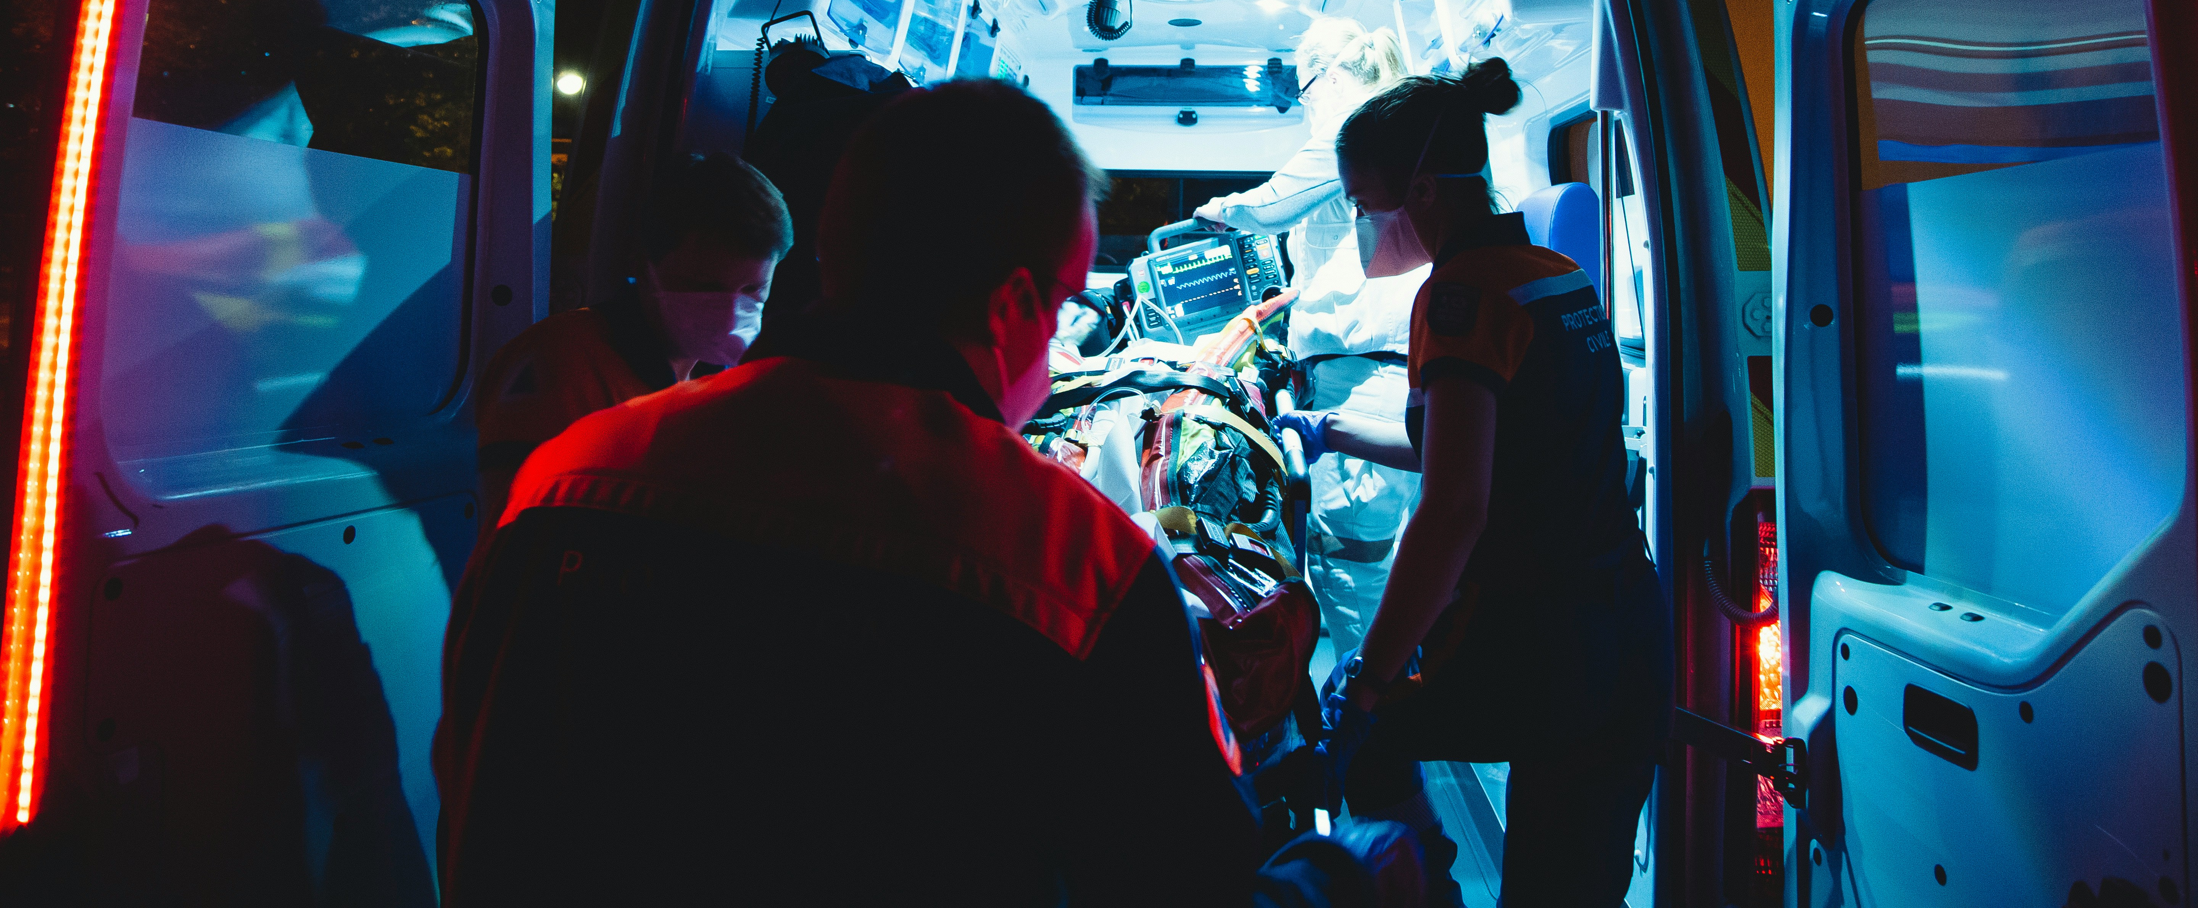
Kādi tūlītējie pasākumi jāveic?
6. PIRMĀS PALĪDZĪBAS PAMATA ZINĀŠANAS
6.1
6.2
Rīcība negadījuma vietā
6.3
6.4
6.5
Tūlītējie pasākumi
Palīdzības izsaukšana
Cietušā
aprūpe
Glābēja drošība
Ārēju briesmu novēršana
Cietušā dzīvības glābšanas pasākumi
Novērtējiet, vai palīdzības sniegšana Jūs neapdraud
Ja iespējams, lietojiet aizsardzības līdzekļus
Infekciju apdraudējuma gadījumā lietojiet mutes un deguna aizsegu sev un, ja iespējams, cietušajam
Gāzes noslēgšana
Degoša apģērba nodzēšana
Elektrības atslēgšana
Brīdinājuma zīmju uzstādīšana
U.c.
Asiņošanas apturēšana
Sirds masāža
Elpināšana

Slide 12
Kā izsaukt palīdzību?
6. PIRMĀS PALĪDZĪBAS PAMATA ZINĀŠANAS
6.1
6.2
Rīcība negadījuma vietā
6.3
6.4
6.5
Tūlītējie pasākumi
Palīdzības izsaukšana
Cietušā
aprūpe
Sauciet pēc apkārtējo palīdzības!
Izsauciet Neatliekamo palīdzību
Ja protat palīdzēt, tad lūdziet neatliekamo palīdzību izsaukt kādam citam
Zvaniet, izmantojot:
Ziņojiet:
113
112
Mobilās lietotnes, piemēram, eVeselībasPunkts, Mana Drošība, 112 Latvija
Kur
noticis negadī-jums
Cik
cietušo vai saslimušo
Kas noticis
Svarīgi!
Nepārtrauciet sarunu, pirms to nav izdarījis dispečers
Atbildiet uz dispečera jautājumiem, uzklausiet padomus
Sniedziet palīdzību līdz Neatliekamās palīdzības ierašanās brīdim
Notes:
Savlaicīgi lejupielādē aplikāciju savā mobilajā telefonā.
Ja esi viens, izsaucot Neatliekamo palīdzību, ieteicams izmantot mobilā tālruņa skaļruni vai brīvroku sistēmu.

Slide 13
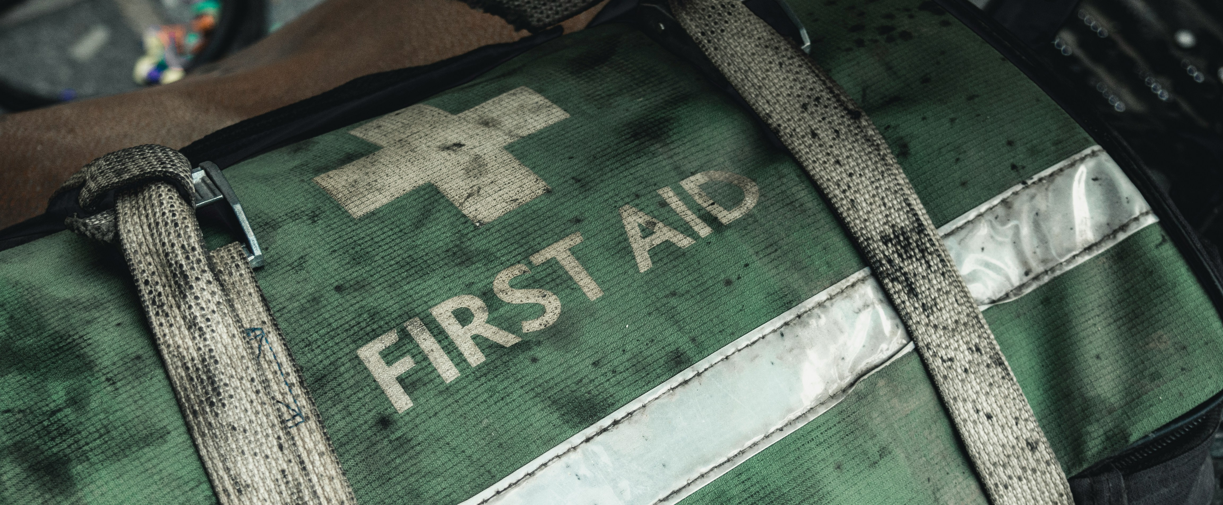
Kādi tūlītējie pasākumi jāveic?
6. PIRMĀS PALĪDZĪBAS PAMATA ZINĀŠANAS
6.1
6.2
Rīcība negadījuma vietā
6.3
6.4
6.5
Tūlītējie pasākumi
Palīdzības izsaukšana
Cietušā
aprūpe
Turpiniet sniegt palīdzību līdz Neatliekamās palīdzības ierašanās brīdim:
Pasargājiet cietušo no apkārtējās vides iedarbības:
Nodrošiniet psiholoģisko atbalstu:
Bez vajadzības nemainiet cietušā pozu
Palīdziet ieņemt cietušajam ērtāko pozu vai to noguldiet
Uzmaniet, vai cietušā stāvoklis nepasliktinās
Gādājiet par cietušā komfortu
Neļaujiet atdzist cietušajam (piemēram, ietiniet folijas segā)
Pasargājiet no pārkaršanas (piemēram, pārvietojiet vēsākā vietā)
Runājiet mierīgi, nomierinoši, bet pārliecinoši
Iepazīstiniet ar sevi
Uzklausiet cietušo
Neatstājiet cietušo vienu
Informējiet cietušo par savām (glābēja) darbībām
Informējiet cietušo par notiekošo (reālā pozitīvā informācija)
Uzturiet vieglu kontaktu ar cietušā ķermeni
Neko nepārmetiet
Pasargājiet cietušo no ziņkārīgajiem
Pajautājiet, vai nepieciešams kādam paziņot par notikušo

Slide 14
6.3. Atdzīvināšanas pasākumi

Slide 15
Pieaugušā atdzīvināšanas algoritms
6. PIRMĀS PALĪDZĪBAS PAMATA ZINĀŠANAS
6.1
6.2
6.3
Atdzīvināšanas pasākumi
6.4
6.5
Bezsamaņa?
Nē
Sniedz nepieciešamo palīdzību
Jā
Palīgā!
Atbrīvojiet elpceļus
Elpošanas kontrole
Elpo?
Nē
Izsauciet NP / Lieciet atnest AĀD
Jā
30 sirds masāžas
NMPD instrukcija "Pirmā palīdzība: stabilā sānu poza"
NMPD instrukcija "Pirmās palīdzības ABC. Atdzīvināšana – pieaugušie"
Stabilā sānu poza
2 elpināšanas
Izsauciet NP
Turpiniet masēt un elpināt attiecībā 30 : 2
Ieslēdziet AĀD, izpildiet tā komandas
Notes:
Kā rīkoties?
1. Pārliecinies par savu un apkārtējo drošību.
2. Pārbaudi cietušā samaņu: skaļi uzrunā cietušo un saudzīgi papurini to aiz pleciem:
ja cietušais atbild/reaģē (ir pie samaņas) - sniedz nepieciešamo palīdzību, nodrošini aprūpi;
ja cietušais nereaģē/neatbild, tad uzskati, ka viņš zaudējis samaņu.
3. Sauc palīgā.
4. Novieto cietušo uz muguras.
5. Atbrīvo elpceļus, atliecot galvu un paceļot zodu.
6. Pārbaudi un novērtē elpošanu redzot, dzirdot un jūtot ne ilgāk kā 10 sekundes.
7. Ja cietušais elpo normāli:
novieto cietušo stabilajā sānu pozā;
liec kādam izsaukt Neatliekamo palīdzību vai izsauc to pats, ja esi viens;
regulāri pārbaudi cietušā elpošanu.
8. Ja cietušais neelpo vai neelpo normāli (lēni, trokšņaini gārdzieni vai tikko nosakāma elpošana):
liec kādam izsaukt Neatliekamo palīdzību vai izsauc to pats, ja esi viens - izmanto mobilā tālruņa skaļruni;
liec kādam atnest defibrilatoru.
9. Atbrīvo sirds masāžas vietu no apģērba, rokas novieto krūškurvja vidū un veic 30 sirds masāžas.
10. Atbrīvo elpceļus un veic 2 elpināšanas „mute - mutē”.
11. Turpini masēt un elpināt attiecībā 30 : 2:
ja nevari vai neproti izdarīt elpināšanu, veic tikai sirds masāžu bez pārtraukuma.
12. Tiklīdz atnests defibrilators:
ieslēdz, izpildi balss/vizuālās komandas.
13. Atdzīvināšanas pasākumus veic līdz:
ierodas Neatliekamā palīdzība un pārņem cietušā atdzīvināšanu;
cietušais sāk kustēties, atver acis un sāk normāli elpot;
tavi spēki izsīkst.

Slide 16
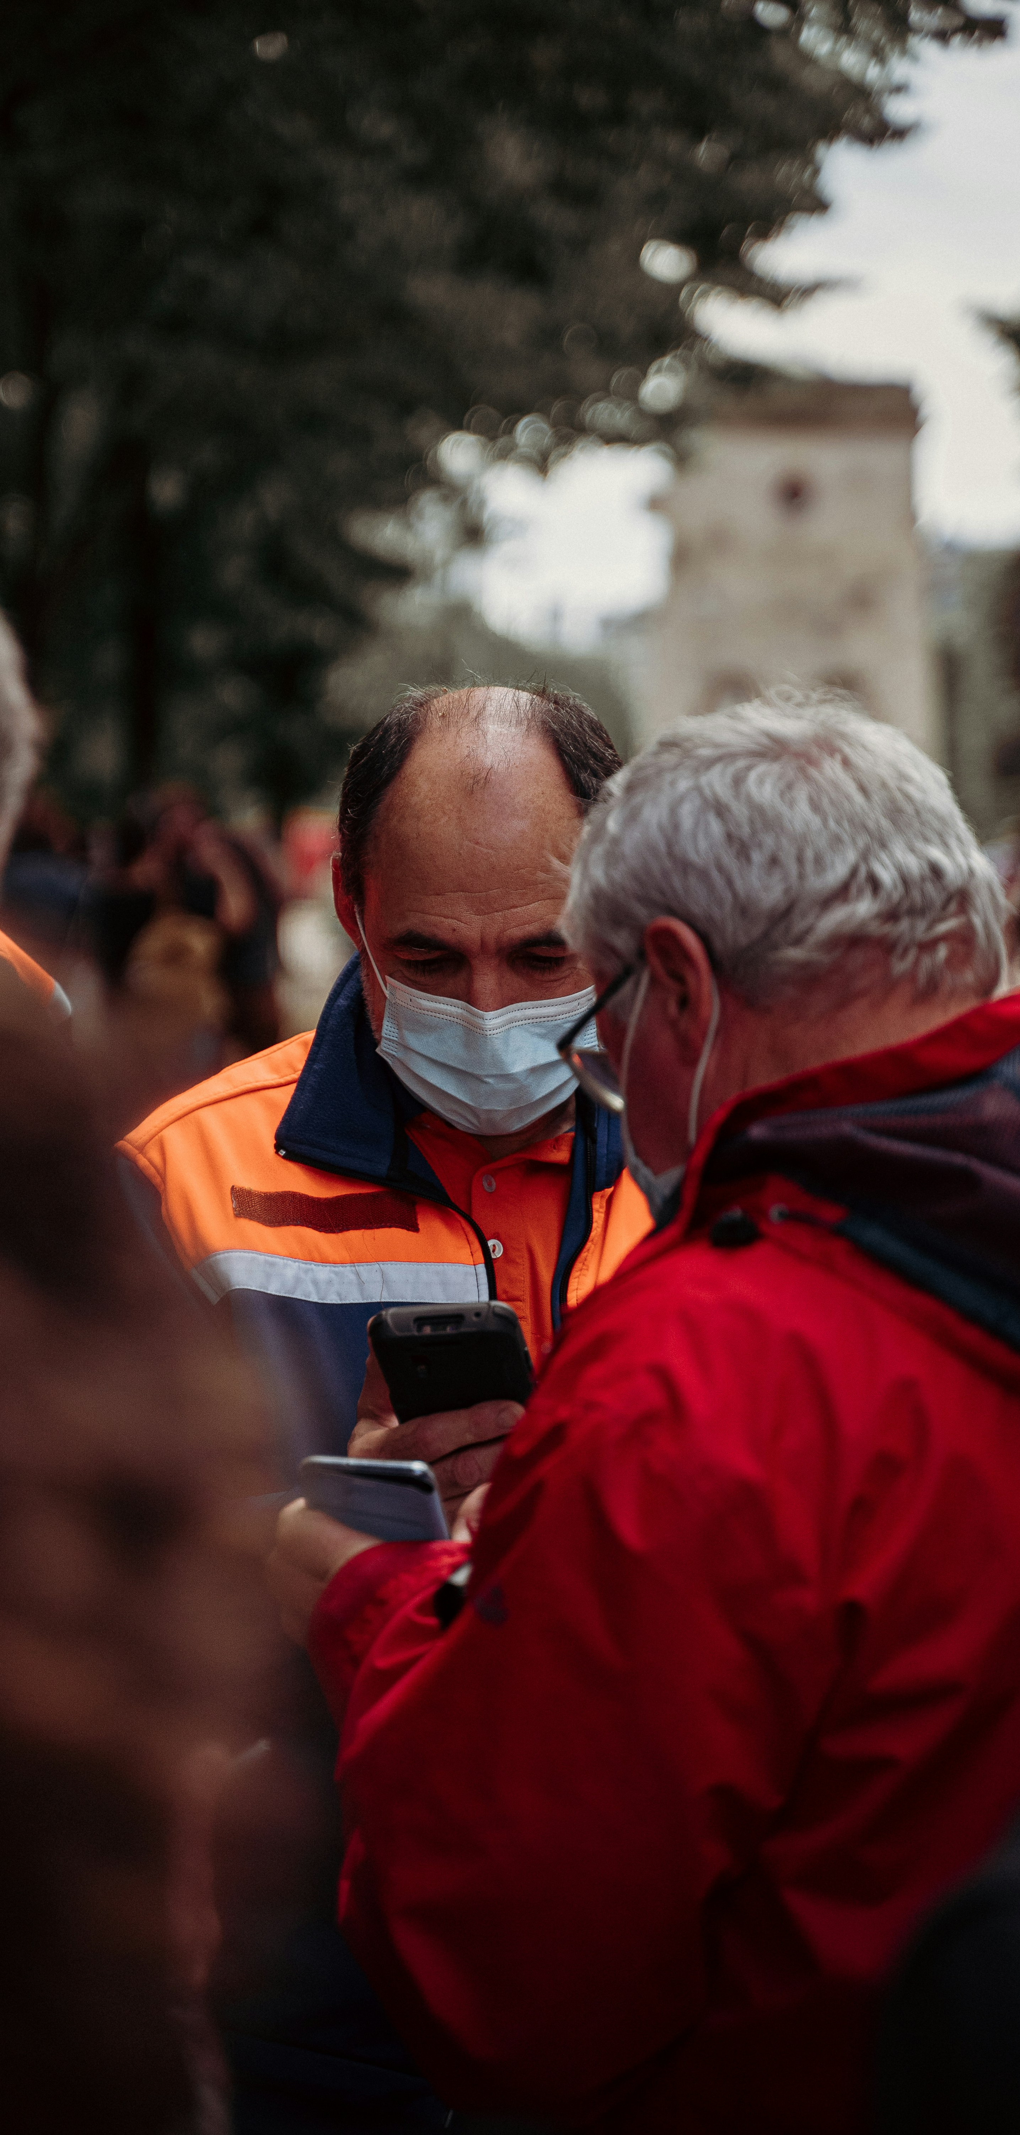
Pieaugušā atdzīvināšanas algoritms – svarīgi atcerēties
6. PIRMĀS PALĪDZĪBAS PAMATA ZINĀŠANAS
6.1
6.2
6.3
Atdzīvināšanas pasākumi
6.4
6.5
Jebkurā nelaimes gadījumā, kad cietušais ir zaudējis samaņu, jārīkojas pēc atdzīvināšanas pasākumu principiem
Sirds masāžu, kad vien iespējams, veic cietušajam atrodoties uz cieta pamata
Ieteicamais sirds masāžas temps ir 100 – 120 reizes minūtē, dziļums 5 – 6 centimetri
Elpinot ieteicams lietot elpināšanas masku ar vienvirziena vārstuli
Nepārtrauciet masāžu ilgāk kā uz 10 sekundēm pat, ja šķiet, ka elpināšana neizdodas. Lietojot defibrilatoru, centieties, lai pauzes starp sirds masāžu un darbībām ar defibrilatoru ir iespējami īsas
Ja ir vairāki glābēji, veicot atdzīvināšanas pasākumus, tie var mainīties, patērējot maiņai pēc iespējas mazāku laiku, un katrs veic atdzīvināšanas pasākumus 2 minūtes

Slide 17
6.4. Pirmās palīdzības pasākumi

Slide 18
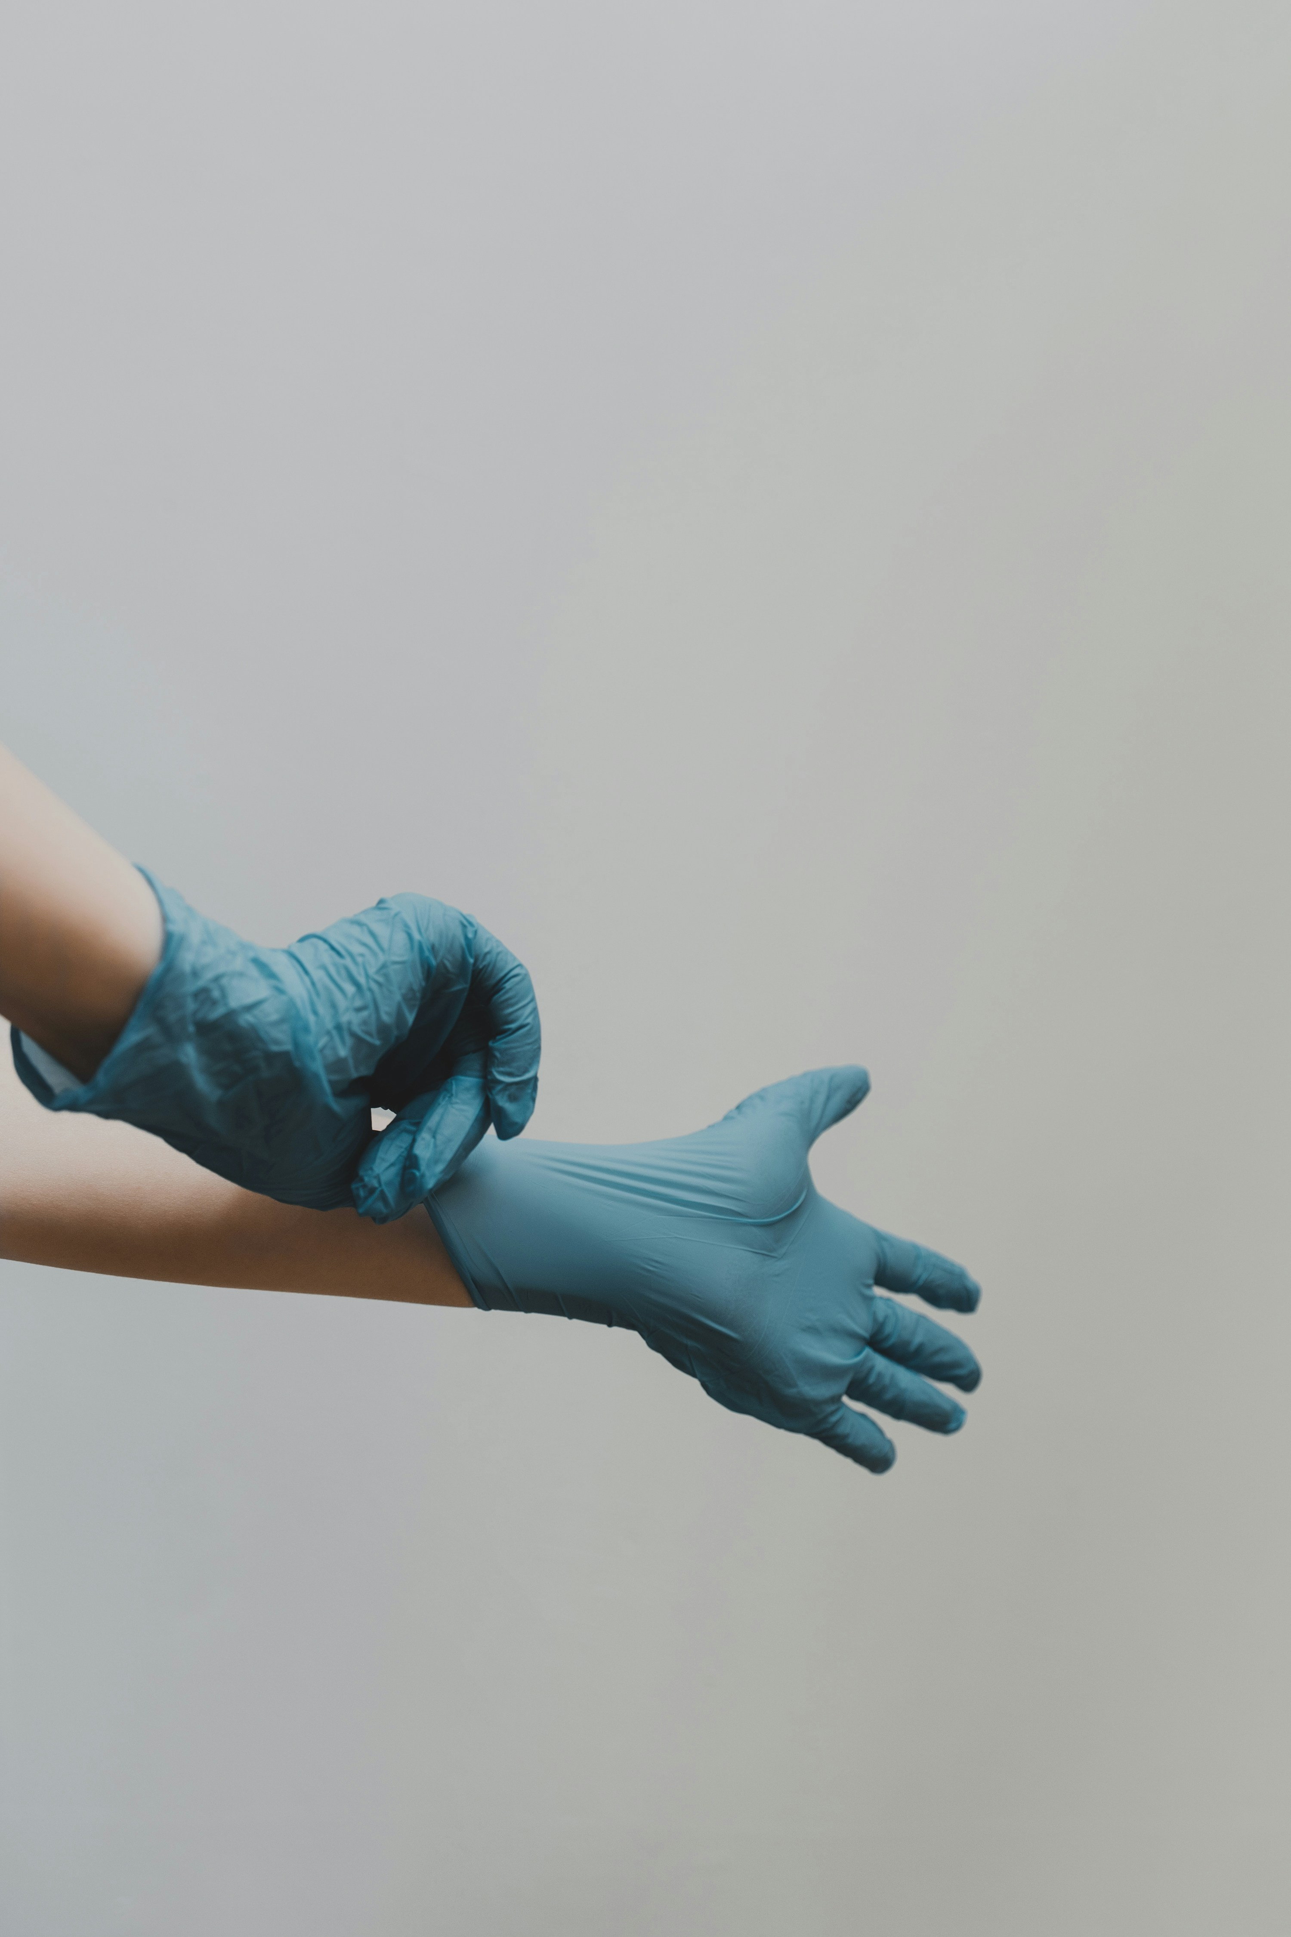
Pirmās palīdzības pasākumi
6. PIRMĀS PALĪDZĪBAS PAMATA ZINĀŠANAS
6.1
6.2
6.3
6.4
Pirmās palīdzības pasākumi
6.5
Biežākie negadījumi un rīcība
Svarīgi!
Ja norādītā rīcības secība negadījuma aprakstā ir numurēta, tā jāievēro. Ja numerācija netiek lietota, rīcības secība var tikt mainīta, ņemot vērā konkrētos apstākļus.
Stipra asiņošana
Termiskie bojājumi
Ķīmiskas vielas
Traumas
Ceļu satiksmes negadījums
Dzīvnieku izraisīti nelaimes gadījumi
Svešķermeņi
Slimības

Slide 19
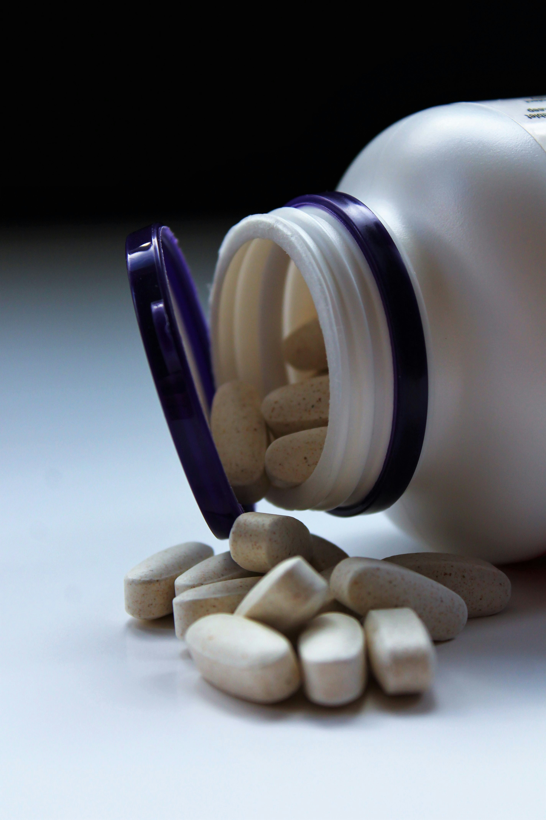
Kā rīkoties stipras asiņošanas gadījumā?
6. PIRMĀS PALĪDZĪBAS PAMATA ZINĀŠANAS
6.1
6.2
6.3
6.4
Pirmās palīdzības pasākumi
6.5
Stipra asiņošana
Kā izskatās stipra asiņošana?
Kā rīkoties?
Svarīgi!
1
Uzvelciet rokās ūdens necaurlaidīgus cimdus.
Stipra asiņošana ir dzīvībai bīstama.
Kā cimdu aizvietotājus var izmantot ūdens necaurlaidīga materiāla izstrādājumus (piem., plastikāta maisiņu).
Brūci var aizspiest ar pirkstiem, plaukstu vai dūri. Ja iespējams, izmantojiet marles salveti vai tīru drēbes gabalu.
Ja liekas, ka asiņošana turpinās, piespiediet brūci stiprāk, uzliekot vēl marles salveti vai drēbes gabalu virs esošā materiāla.
2
Atbrīvojiet asiņojošo vietu no apģērba.
3
Aizspiediet brūci.
4
Noguldiet cietušo guļus ar asiņojošo vietu uz augšu.
5
Izsauciet Neatliekamo palīdzību.
6
Turiet brūci aizspiestu līdz Neatliekamās palīdzības atbraukšanai.
7
Aprūpējiet, nomieriniet cietušo.
8
Veiciet atdzīvināšanas pasākumus, ja nepieciešams.
Notes:
Kā izskatās stipra asiņošana? (1) Asinis tek ar straumi vai strūklu, (2) redzams daudz asiņu, (3) ar asinīm piesūcies apģērbs.

Slide 20
Kā rīkoties, ja ir stipra asiņošana rokā vai kājā un ir pieejami pārsienamie materiāli?
6. PIRMĀS PALĪDZĪBAS PAMATA ZINĀŠANAS
6.1
6.2
6.3
6.4
Pirmās palīdzības pasākumi
6.5
Stipra asiņošana
Kā rīkoties?
Svarīgi!
1
Uzvelciet rokās ūdens necaurlaidīgus cimdus.
Ja liekas, ka asiņošana turpinās, papildiniet spiedošo pārsēju ar vēl vienu priekšmetu.
Žņauga uzlikšanai nepieciešams rūpnieciski ražots žņaugs un prasmes tā lietošanā. Žņauga uzlikšana tiek mācīta paplašinātās pirmās palīdzības apmācības programmās vai pirmās palīdzības apmācības programmās ar papildu zināšanu apguvi.
2
Atbrīvojiet asiņojošo vietu no apģērba.
3
Aizspiediet brūci.
4
Noguldiet cietušo guļus ar asiņojošo vietu uz augšu.
5
Uzlieciet spiedošo pārsēju.
6
Izsauciet Neatliekamo palīdzību.
7
Aprūpējiet, nomieriniet cietušo.
8
Veiciet atdzīvināšanas pasākumus, ja nepieciešams.

Slide 21
Kā rīkoties amputācijas gadījumā?
6. PIRMĀS PALĪDZĪBAS PAMATA ZINĀŠANAS
6.1
6.2
6.3
6.4
Pirmās palīdzības pasākumi
6.5
Stipra asiņošana
Kā rīkoties?
Svarīgi!
1
Uzvelciet rokās ūdens necaurlaidīgus cimdus.
Ja liekas, ka asiņošana turpinās, piespiediet brūci stiprāk, ja iespējams, uzliekot vēl marles salveti vai drēbes gabalu virs esošā materiāla.
Nemazgā amputēto ķermeņa daļu.
Neļauj amputētai ķermeņa daļai sasalt vai sasilt.
Ko darīt ar amputēto ķermeņa daļu?
Ietiniet to tīrā materiālā.
Ielieciet to nebojātā plastikāta maisiņā.
Uzglabājiet to vēsumā (piemēram, ledusskapja siltākajā daļā (optimālā temperatūra +4ºC) vai rezervuārā (maisiņš, spainis u.tml.) ar ledus un ūdens maisījumu).
2
Atbrīvojiet asiņojošo vietu no apģērba.
3
Aizspiediet brūci.
4
Noguldiet cietušo guļus ar asiņojošo vietu uz augšu.
5
Izsauciet Neatliekamo palīdzību.
6
Turiet brūci aizspiestu līdz Neatliekamās palīdzības atbraukšanai.
7
Ja iespējams, uzlieciet pārsēju amputācijas brūcei, to cieši nosaitējot.
8
Aprūpējiet, nomieriniet cietušo.
9
Veiciet atdzīvināšanas pasākumus, ja nepieciešams.

Slide 22
Citi gadījumi
6. PIRMĀS PALĪDZĪBAS PAMATA ZINĀŠANAS
6.1
6.2
6.3
6.4
Pirmās palīdzības pasākumi
6.5
Stipra asiņošana
Asiņošana no deguna
Asiņošana pēc izsista zoba
Brūces bez stipras asiņošanas
1
Uzvelciet rokās ūdens necaurlaidīgus cimdus.
1
Uzvelciet rokās ūdens necaurlaidīgus cimdus.
1
2
Lieciet cietušajam aizspiest asiņojošo nāsi.
2
Dodiet izskalot muti ar
aukstu ūdeni.
Netīru nobrāzumu vai virspusēju brūci pirms pārsiešanas var noskalot ar tīru ūdeni.
3
Lieciet cietušajam noliekt galvu uz priekšu.
3
Ielieciet salocītu kompresi asiņojošajā vietā.
4
Apsēdiniet cietušo.
4
2
Lieciet cietušajam sakost zobus, piespiežot kompresi asiņojošai vietai.
5
Pielieciet aukstumu pie
deguna un pakauša.
Pārsieniet tikai ar sausiem, vēlams steriliem pārsējiem.
6
Ja asiņošana turpinās ilgāk par 20 minūtēm, izsauciet Neatliekamo palīdzību.
5
Izsauciet Neatliekamo palīdzību vai iesakiet cietušajam doties pie zobārsta.
Notes:
Neobligātā tēma
Asiņošana pēc izsista zoba
Ko darīt ar izsisto zobu?
Pacel izsisto zobu, turot to aiz zoba kronīša (baltās daļas).
Ja tas acīmredzami netīrs, noskalo to ar ūdeni ne ilgāk kā 10 sekundes.
Ievieto zobu aukstā pienā vai ietin pārtikas plēvē.
Nekavējoties dodies pie zobārsta.
Svarīgi!
Šādos nelaimes gadījumos nereti iespējama arī galvas trauma.
Neko neliec mutē cietušajam, kuram pastāv risks kompresi norīt (piemēram, mazam bērnam, cietušajam ar traucētu apziņu).
Ja izsistais zobs tiek ievietots atpakaļ vienas stundas laikā, ir lielas izredzes zoba ieaugšanai.
Brūces bez stipras asiņošanas:
Svarīgi!
Nelieto ziedes, pūderus, dezinfekcijas līdzekļus.

Slide 23
Kā rīkoties pārkaršanas gadījumā?
6. PIRMĀS PALĪDZĪBAS PAMATA ZINĀŠANAS
6.1
6.2
6.3
6.4
Pirmās palīdzības pasākumi
6.5
Termiskie bojājumi
Veicinošie apstākļi
Kā rīkoties?
Svarīgi!
Karstums
Mitrums
Nepietiekama šķidruma uzņemšana
Bezvējš
Neatbilstošs apģērbs
Fiziska slodze
1
Gādājiet, lai cietušais pārtrauc jebkādu fizisku slodzi.
Ieteicamie dzērieni - minerālūdens, ūdens, sula, piens ar samazinātu tauku saturu. Ja pieejami, vēlams lietot ogļhidrātu/elektrolītu dzērienus.
Dzesēšanai var izmantot arī vēsa dzēriena pudeles, audumā ietītu ledu.
Nelietot alkoholu vai kofeīnu saturošus dzērienus, enerģijas dzērienus.
2
Nekavējoties pārvietojiet cietušo iespējami vēsākā vietā vai ēnā, novietojiet pusguļus.
3
Atģērbiet cietušo.
4
Atkārtoti mitriniet ar vēsu ūdeni cietušā galvu, kaklu, krūtis.
5
Dzesēšanai izmantojiet aukstus priekšmetus.
6
Dodiet dzert vēsu dzērienu.
7
Vēdiniet, dzesējiet, radiet gaisa plūsmu.
8
Izsauciet Neatliekamo palīdzību.
9
Veiciet atdzīvināšanas pasākumus, ja nepieciešams.
Notes:
Neobligātā tēma

Slide 24
Kā rīkoties atdzišanas gadījumā?
6. PIRMĀS PALĪDZĪBAS PAMATA ZINĀŠANAS
6.1
6.2
6.3
6.4
Pirmās palīdzības pasākumi
6.5
Termiskie bojājumi
Veicinošie apstākļi
Kā rīkoties?
Svarīgi!
Aukstums
Mitrums
Vējš
Alkohols
Neatbilstošs apģērbs
Nespēja kustēties
1
Izsauciet Neatliekamo palīdzību.
Nedodiet cietušajam alkoholu.
Cietušo ar traucētu apziņu lieki nekustiniet, neberzējiet rokas un kājas, nesēdiniet, neceliet stāvus.
Nemasējiet, neberzējiet un nesildiet apsaldētās vietas.
2
Novietojiet cietušo siltā telpā vai vismaz aizvējā.
3
Ja iespējams, atbrīvojiet cietušo no mitrām drēbēm, apaviem.
4
Sasedziet ar siltām, sausām drēbēm, un tad ietiniet folijas segā.
5
Ja cietušajam nav traucēta apziņa, dodiet siltus, cukurotus dzērienus.
Veiciet atdzīvināšanas pasākumus, ja nepieciešams.
6
Notes:
Neobligātā tēma

Slide 25
Kā rīkoties apdegumu gadījumā?
6. PIRMĀS PALĪDZĪBAS PAMATA ZINĀŠANAS
6.1
6.2
6.3
6.4
Pirmās palīdzības pasākumi
6.5
Termiskie bojājumi
Kā rīkoties?
Svarīgi!
1
Ja aizdedzies apģērbs, nodzēsiet liesmu.
Plašu apdeguma laukumu dzesēšana var izraisīt ķermeņa atdzišanu. Šādā gadījumā samaziniet dzesēšanas ilgumu vai lietojiet vēsu, bet ne aukstu ūdeni.
Elpceļu apdegumu gadījumā vienmēr izsauciet Neatliekamo palīdzību, jo draud smakšana. Sejas apdegumu gadījumā vienmēr apdeg elpceļi.
Ja aizdedzies apģērbs, cietušais pēc iespējas ātrāk jādabū guļus. Degošu apģērbu nodzēsiet, noslāpējot liesmu ar segu, vārtot cietušo pa zemi vai aplejot ar ūdeni. Apģērba dzēšanai varat lietot arī ugunsdzēšanas aparātus, bet, darot to, saudzējiet cietušā seju.
Neplēsiet nost no ķermeņa piedegušos apģērba gabalus.
Neatveriet apdeguma radītos pūšļus.
Sniedzot pirmo palīdzību, nelietojiet ziedes, pūderus, dezinfekcijas līdzekļus.
2
Pēc iespējas ātrāk apdegušo vietu dzesējiet ar vēsu vai aukstu (ne ledainu) ūdeni vismaz 20 minūtes. Ja iespējams, lejiet ūdeni starp apģērbu un ādu.
3
Dzesēšanas laikā uzmanīgi novelciet no traumētās ķermeņa daļas apģērbu, apavus, gredzenus.
4
Ja apdegums lielāks par cietušā plaukstu, izsauciet Neatliekamo palīdzību.
5
Apdegumu brīvi pārklājiet ar marles salveti, pārtikas plēvi vai folijas segu.
6
Aprūpējiet, nomieriniet cietušo.

Slide 26
Kā rīkoties ķīmisko vielu izraisītos negadījumos?
6. PIRMĀS PALĪDZĪBAS PAMATA ZINĀŠANAS
6.1
6.2
6.3
6.4
Pirmās palīdzības pasākumi
6.5
Ķīmiskas vielas
Lai samazinātu risku saskarties ar ķīmiskām vielām, vēlams lietot ūdens necaurlaidīgus cimdus vai cita ūdens necaurlaidīga materiāla izstrādājumus (piem., plastikāta maisiņus).
Kā rīkoties?
Svarīgi!
Uz ādas
Novelciet ar ķīmisko vielu piesārņoto apģērbu.
Skalojiet cietušo vietu ar lielu daudzumu vēsa, tekoša ūdens 20 minūtes.
Izsauciet Neatliekamo palīdzību.
Aprūpējiet, nomieriniet cietušo.
Sausu vielu pirms skalošanas notrauciet.
Skalojiet tā, lai ūdens netek uz neskarto ādu.
Nevelciet nost cietušajam apģērbu pār galvu.
Acī
Skalojiet traumēto aci ar lielu daudzumu vēsa, tekoša ūdens 20 minūtes.
Izsauciet Neatliekamo palīdzību.
Aprūpējiet, nomieriniet cietušo.
Skalojiet tā, lai ūdens netecētu uz veselo aci.
Skalojot traumēto aci, turiet to vaļā.
Ja cietušais nēsā kontaktlēcas, skalojot aci, tās jāizņem.
Pēc acs skalošanas ieteicams uzlikt pārsēju abām acīm.

Slide 27
Kā rīkoties ķīmisko vielu izraisītos negadījumos?
6. PIRMĀS PALĪDZĪBAS PAMATA ZINĀŠANAS
6.1
6.2
6.3
6.4
Pirmās palīdzības pasākumi
6.5
Ķīmiskas vielas
Kā rīkoties?
Svarīgi!
Gremošanas traktā
Izsauciet Neatliekamo palīdzību.
Dodiet izskalot muti ar ūdeni.
Dodiet dzert vēsu ūdeni, bet ne vairāk kā 200 ml.
Aprūpējiet, nomieriniet cietušo.
Veiciet atdzīvināšanas pasākumus, ja nepieciešams.
Neizraisiet vemšanu!
Ieelpota ķīmiska viela
Izsauciet Neatliekamo palīdzību.
Nodrošiniet cietušajam svaigu gaisu.
Aprūpējiet, nomieriniet cietušo.
Veiciet atdzīvināšanas pasākumus, ja nepieciešams.
Pastāvot aizdomām par kaitīgu gāzveida ķīmisku vielu klātbūtni gaisā, netuvojieties nelaimes gadījuma vietai. Pārvietojieties drošā attālumā, svaigā gaisā!
Īpaši bīstami, ja cietušais atrodas slēgtā telpā, piemēram, kanalizācijas akā, pagrabā, tvertnē u.c.
Sniedziet palīdzību cietušajam tikai gadījumos, kad cietušais pats izkļuvis no bīstamās vides.

Slide 28
Kā rīkoties elektrotraumu gadījumā?
6. PIRMĀS PALĪDZĪBAS PAMATA ZINĀŠANAS
6.1
6.2
6.3
6.4
Pirmās palīdzības pasākumi
6.5
Elektrotraumas
Kā rīkoties?
Svarīgi!
Zemspriegums
(līdz 1000 V)
Sargājiet sevi.
Atslēdziet strāvu.
Izsauciet Neatliekamo palīdzību.
Veiciet atdzīvināšanas pasākumus, ja nepieciešams.
Neatliekamo palīdzību izsauciet vienmēr, jo arī šķietami labvēlīgas norises gadījumā cietušā stāvoklis vēlāk var būtiski pasliktināties.
Augstspriegums
(virs 1000 V)
Netuvojieties nelaimes gadījuma vietai, sargieties no soļa sprieguma un elektriskā loka izlādes.
Izsauciet Neatliekamo palīdzību, informējiet par augstspriegumu.
Veiciet atdzīvināšanas pasākumus, ja nepieciešams, tikai tad, kad atslēgta augstsprieguma strāva.
Arī zibens izraisīta trauma ir elektrotrauma. Ja nepieciešams, veiciet atdzīvināšanas pasākumus un vienmēr izsauciet Neatliekamo palīdzību.

Slide 29
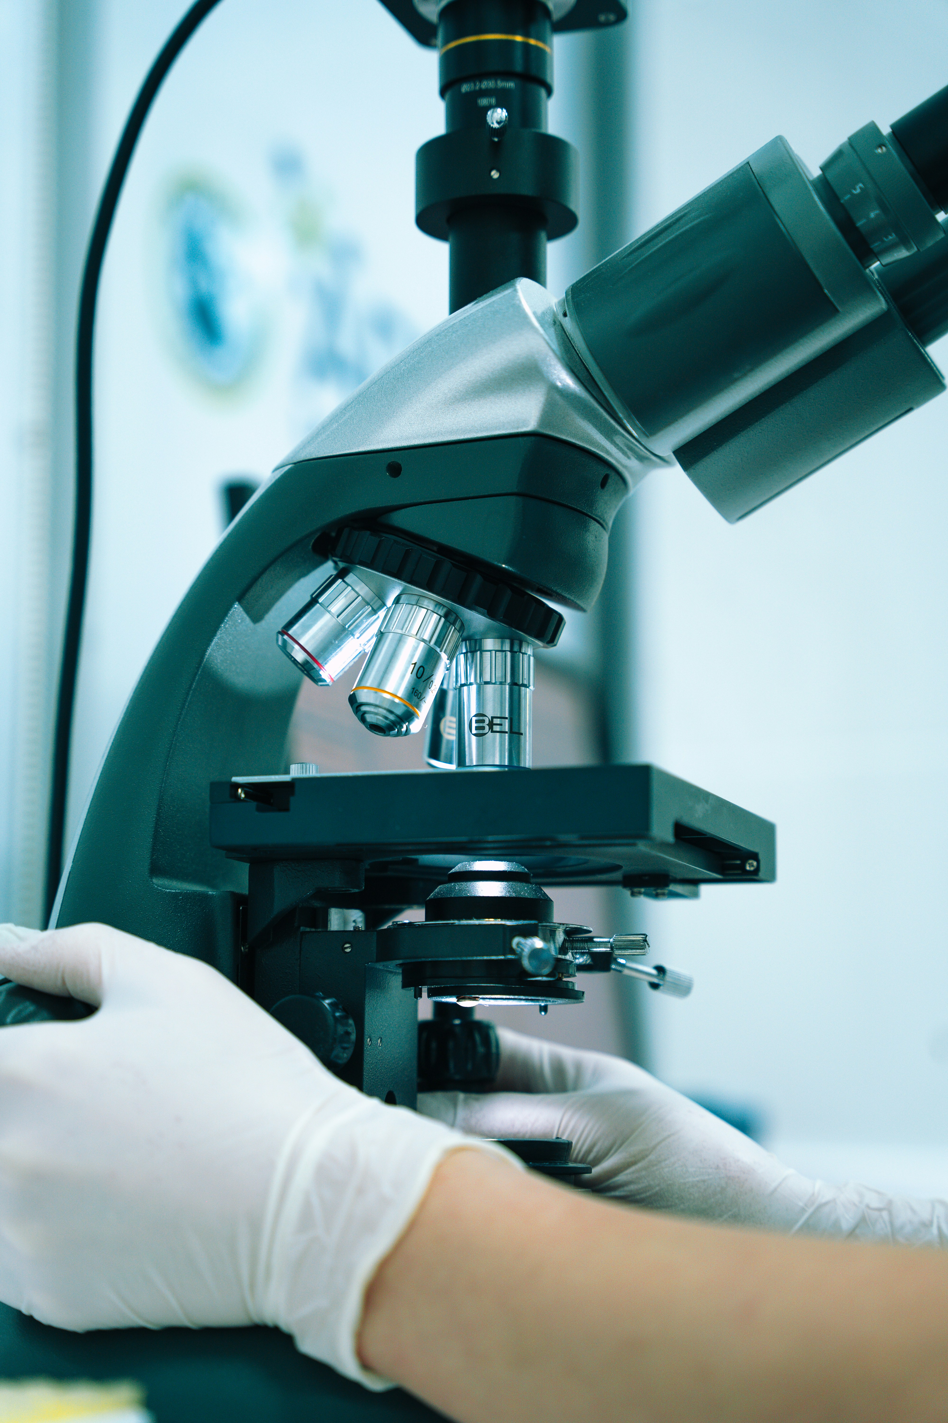
Kā palīdzēt cietušajam slīkšanas gadījumā?
6. PIRMĀS PALĪDZĪBAS PAMATA ZINĀŠANAS
6.1
6.2
6.3
6.4
Pirmās palīdzības pasākumi
6.5
Slīkšana
Kā rīkoties?
Svarīgi!
1
Cilvēks ar traucētu apziņu var slīkt arī vannā, peļķē, dārza baseinā u.c.
Neatliekamo palīdzību izsauciet vienmēr, jo arī šķietami labvēlīgas norises gadījumā cietušā stāvoklis vēlāk var būtiski pasliktināties.
Ja esat nelaimes aculiecinieks, centieties pēc iespējas labāk iegaumēt notikuma vietu, izmantojiet orientierus gan uz ūdens, gan krastā, lai varētu glābējiem precīzāk norādīt vietu, kur notikusi nelaime.
Vairāk informācijas šeit
Glābiet cietušo tikai tad, ja tas neapdraud Jūsu dzīvību.
2
Visdrošākā ir glābšana no krasta, pametiet virvē iesietu glābšanas riņķi. Noderēs arī bumba, tukša plastmasas pudele vai kādi citi peldoši priekšmeti, kuri slīkstošajam palīdzētu noturēties virs ūdens.
3
Izsauciet Neatliekamo palīdzību.
4
Veiciet atdzīvināšanas pasākumus, ja nepieciešams.
Notes:
Neobligātā tēma

Slide 30
Kā rīkoties traumu gadījumā?
6. PIRMĀS PALĪDZĪBAS PAMATA ZINĀŠANAS
6.1
6.2
6.3
6.4
Pirmās palīdzības pasākumi
6.5
Traumas
Kā rīkoties?
Svarīgi!
Roku un kāju traumas (Cietušais sūdzas par sāpēm, iespējama deformācija, pietūkums, apgrūtinātas kustības)
Nekustiniet, nepārvietojiet cietušo.
Saglabājiet traumas radīto deformāciju.
Izsauciet Neatliekamo palīdzību.
Aprūpējiet, nomieriniet cietušo.
Necentieties atšķirt dažādus traumu veidus. Pieņemiet, ka trauma var būt lūzums.
Pārvietojiet cietušo tikai tad, ja draud briesmas dzīvībai. Dariet to saudzīgi.
Mugurkaula traumas
(ceļu satiksmes negadījums,
kritiens no augstuma,
lēciens ūdenī)
Aiciniet cietušo nekustēties, negrozīt galvu.
Nekustiniet, nepārvietojiet cietušo pats! Neļaujiet cietušo kustināt citiem!
Izsauciet Neatliekamo palīdzību.
Aprūpējiet, nomieriniet cietušo.
Veiciet atdzīvināšanas pasākumus, ja nepieciešams.
Par ceļu satiksmes negadījumu uzskata arī notriektu gājēju, velosipēdistu un tamlīdzīgi.
Pārvietojiet cietušo tikai tad, ja draud briesmas dzīvībai.
Pārvietojot saudzējiet cietušā mugurkaulu.

Slide 31
Kā rīkoties traumu gadījumā?
6. PIRMĀS PALĪDZĪBAS PAMATA ZINĀŠANAS
6.1
6.2
6.3
6.4
Pirmās palīdzības pasākumi
6.5
Traumas
Kā rīkoties?
Svarīgi!
Vēdera traumas
Palīdziet/ļaujiet cietušajam ieņemt ērtāko ķermeņa pozu.
Izsauciet Neatliekamo palīdzību.
Ja ir brūce, pārklājiet ar marles salveti.
Aprūpējiet, nomieriniet cietušo.
Veiciet atdzīvināšanas pasākumus, ja nepieciešams.
Cietušajam ērtākās pozas varētu būt guļus uz muguras ar valnīti zem ceļiem vai guļus uz sāniem ar saliektiem ceļiem.
Nedodiet medikamentus, nedodiet ēst vai dzert.
Krūškurvja traumas
Palīdziet/ļaujiet cietušajam ieņemt ērtāko ķermeņa pozu.
Izsauciet Neatliekamo palīdzību.
Ja ir brūce, pārklājiet ar marles salveti.
Aprūpējiet, nomieriniet cietušo.
Veiciet atdzīvināšanas pasākumus, ja nepieciešams.
Cietušajam ērtākā poza varētu būt pusguļus.

Slide 32
Kā rīkoties traumu gadījumā?
6. PIRMĀS PALĪDZĪBAS PAMATA ZINĀŠANAS
6.1
6.2
6.3
6.4
Pirmās palīdzības pasākumi
6.5
Traumas
Kā rīkoties?
Svarīgi!
Galvas traumas
Palīdziet/ļaujiet cietušajam ieņemt ērtāko ķermeņa pozu.
Izsauciet Neatliekamo palīdzību.
Ja cietušais vemj, pagrieziet viņu uz sāniem.
Ja ir brūce, pārklājiet ar marles salveti.
Aprūpējiet, nomieriniet cietušo.
Veiciet atdzīvināšanas pasākumus, ja nepieciešams.
Cietušajam ērtākā poza varētu būt pusguļus.
Neatliekamo palīdzību izsauciet vienmēr, jo arī šķietami labvēlīgas norises gadījumā cietušā stāvoklis vēlāk var būtiski pasliktināties.

Slide 33
Kā palīdzēt cietušajam ceļu satiksmes negadījumā?
6. PIRMĀS PALĪDZĪBAS PAMATA ZINĀŠANAS
6.1
6.2
6.3
6.4
Pirmās palīdzības pasākumi
6.5
Ceļu satiksmes negadījums
Kā rīkoties?
Svarīgi!
Apstādiniet savu automašīnu drošā attālumā no negadījuma vietas.
Ieslēdziet savas automašīnas avārijas gaismas signalizāciju.
Uzvelciet atstarojošo vesti, paņemiet automašīnas aptieciņu, avārijas zīmi.
Novietojiet avārijas zīmi nepieciešamajā attālumā no negadījuma vietas.
Dodieties uz negadījuma vietu.
Jebkurā ceļu satiksmes negadījumā pieņemiet, ka cietušajam var būt traumēts mugurkauls.
Uzmanieties no garām braucošiem transporta līdzekļiem!
Notes:
Neobligātā tēma

Slide 34
Kā palīdzēt cietušajam autoavārijā?
6. PIRMĀS PALĪDZĪBAS PAMATA ZINĀŠANAS
6.1
6.2
6.3
6.4
Pirmās palīdzības pasākumi
6.5
Ceļu satiksmes negadījums
Kā rīkoties?
Svarīgi!
Ja nepieciešams, izsauciet Neatliekamo palīdzību.
Atstājiet cietušo automašīnas salonā.
Nekustiniet, nepārvietojiet cietušo pats! Neļaujiet cietušo kustināt citiem!
Sniedziet nepieciešamo palīdzību.
Aprūpējiet, nomieriniet cietušo.
Saudzīgi izvelciet cietušo no automašīnas, ja:
ir briesmas cietušā dzīvībai;
ir bezsamaņa.
Veiciet atdzīvināšanas pasākumus, ja nepieciešams.
Cietušā izvilkšanai ieteicams izmantot Rauteka paņēmienu.
Atvērušies gaisa spilveni nav bīstami Jums un cietušajam.
Uzmanieties no gaisa spilveniem, kuri nav atvērušies.
NMPD instrukcija "Pirmās palīdzības ABC. Rīcība pēc ceļu satiksmes negadījuma"
Notes:
Neobligātā tēma

Slide 35
Kā palīdzēt cietušajam ceļu motocikla avārijā?
6. PIRMĀS PALĪDZĪBAS PAMATA ZINĀŠANAS
6.1
6.2
6.3
6.4
Pirmās palīdzības pasākumi
6.5
Ceļu satiksmes negadījums
Kā rīkoties?
Svarīgi!
Ja nepieciešams, izsauciet Neatliekamo palīdzību.
Aizsargķiveri noņemiet ļoti uzmanīgi, saudzējot cietušā kaklu, ja:
ir bezsamaņa;
ir asiņošana no ķiveres apakšas.
Citos gadījumos aizsargķiveri atstājiet galvā.
Nekustiniet, nepārvietojiet cietušo pats! Neļaujiet cietušo kustināt citiem!
Sniedziet nepieciešamo palīdzību.
Aprūpējiet, nomieriniet cietušo.
Veiciet atdzīvināšanas pasākumus, ja nepieciešams.
Palīdziet noņemt ķiveri, ja cietušais to grib.
Notes:
Neobligātā tēma

Slide 36
Kā rīkoties dzīvnieku izraisītā nelaimes gadījumā?
6. PIRMĀS PALĪDZĪBAS PAMATA ZINĀŠANAS
6.1
6.2
6.3
6.4
Pirmās palīdzības pasākumi
6.5
Dzīvnieku izraisīti
nelaimes gadījumi
Kā rīkoties?
Svarīgi!
Dzīvnieka kosta brūce
Ja brūce stipri asiņo, to mazgā ar ziepēm un ūdeni.
Pārsieniet brūci.
Izsauciet Neatliekamo palīdzību.
Bīstami! Risks inficēties ar trakumsērgu!
Ja brūce stipri asiņo, nemazgājiet to un rīkojieties kā aprakstīts nodaļā “Stipra asiņošana”.
No saslimšanas ar trakumsērgu pasargā potēšanās tūlīt pēc dzīvnieka koduma.
Čūskas kodums
Nelieciet žņaugu vai pārsējus, nesūciet indi ar muti, negrieziet, nepiededziniet.
Īpaši pievērsiet uzmanību cietušā nomierināšanai.
1
Izsauciet Neatliekamo palīdzību.
2
Centieties nekustināt sakosto
ķermeņa daļu.
3
Aprūpējiet, nomieriniet cietušo.
Notes:
Neobligātā tēma

Slide 37
Kā rīkoties dzīvnieku izraisītā nelaimes gadījumā?
6. PIRMĀS PALĪDZĪBAS PAMATA ZINĀŠANAS
6.1
6.2
6.3
6.4
Pirmās palīdzības pasākumi
6.5
Dzīvnieku izraisīti
nelaimes gadījumi
Kā rīkoties?
Insekta dzēliens
mutes dobumā
1
Izsauciet Neatliekamo palīdzību.
2
Dodiet sūkāt ledu vai maziem malkiem dzert aukstu dzeramo.
3
Dzesējiet kaklu no ārpuses.
4
Aprūpējiet, nomieriniet cietušo.
5
Veiciet atdzīvināšanas pasākumus, ja nepieciešams.
Bīstami! Iespējama elpceļu nosprostošanās un smakšana tūskas dēļ.
Notes:
Neobligātā tēma

Slide 38
Kā rīkoties, ja organismā nonākuši svešķermeņi?
6. PIRMĀS PALĪDZĪBAS PAMATA ZINĀŠANAS
6.1
6.2
6.3
6.4
Pirmās palīdzības pasākumi
6.5
Svešķermeņi
Kā rīkoties?
Svarīgi!
Svešķermenis elpceļos
Pajautājiet, vai cietušais ir aizrijies.
Ļaujiet cietušajam svešķermeni atklepot pašam.
Mudiniet cietušo klepot.
Ja cietušais vairs nespēj runāt un aktīvi klepot:
nolieciet cietušā ķermeņa augšdaļu un veiciet 5 sitienus starp lāpstiņām;
ja tas nepalīdz, lietojiet Heimliha paņēmienu;
ja nepieciešams, turpiniet, pārmaiņus veicot sitienus starp lāpstiņām un Heimliha paņēmienu;
izsauciet Neatliekamo palīdzību;
veiciet atdzīvināšanas pasākumus, ja nepieciešams.
Ja izmantots Heimliha paņēmiens, Neatliekamo palīdzību izsauciet vienmēr, jo arī šķietami labvēlīgas norises gadījumā cietušā stāvoklis vēlāk var būtiski pasliktināties.
NMPD instrukcija "Kā sniegt pirmo palīdzību aizrīšanās gadījumos?"

Slide 39
Kā rīkoties, ja organismā nonākuši svešķermeņi?
6. PIRMĀS PALĪDZĪBAS PAMATA ZINĀŠANAS
6.1
6.2
6.3
6.4
Pirmās palīdzības pasākumi
6.5
Svešķermeņi
Kā rīkoties?
Svarīgi!
Svešķermenis
brūcē
Neizvelciet svešķermeni.
Nepieļaujiet svešķermeņa iespiešanu brūcē.
1
Apturiet stipru asiņošanu.
2
Izsauciet Neatliekamo palīdzību.
3
Aprūpējiet, nomieriniet cietušo.
Svešķermenis
acī
Ja svešķermeni neizdodas viegli izskalot, pieņemiet, ka tas var būt iedūries. Šādā gadījumā:
uzlieciet pārsēju abām acīm;
meklējiet medicīnisko palīdzību.
Neizvelciet svešķermeni, kas varētu būt iedūries. Meklējiet mediķu konsultāciju.
Svešķermenis
ausī
Ja auss ejā ir iekļuvis kukainis:
iepiliniet ausī eļļu vai ūdeni, lai to noslīcinātu;
meklējiet medicīnisko palīdzību.
Neizmantojiet palīglīdzekļus svešķermeņa izņemšanai. Meklējiet mediķu konsultāciju.
Notes:
Neobligātā tēma

Slide 40
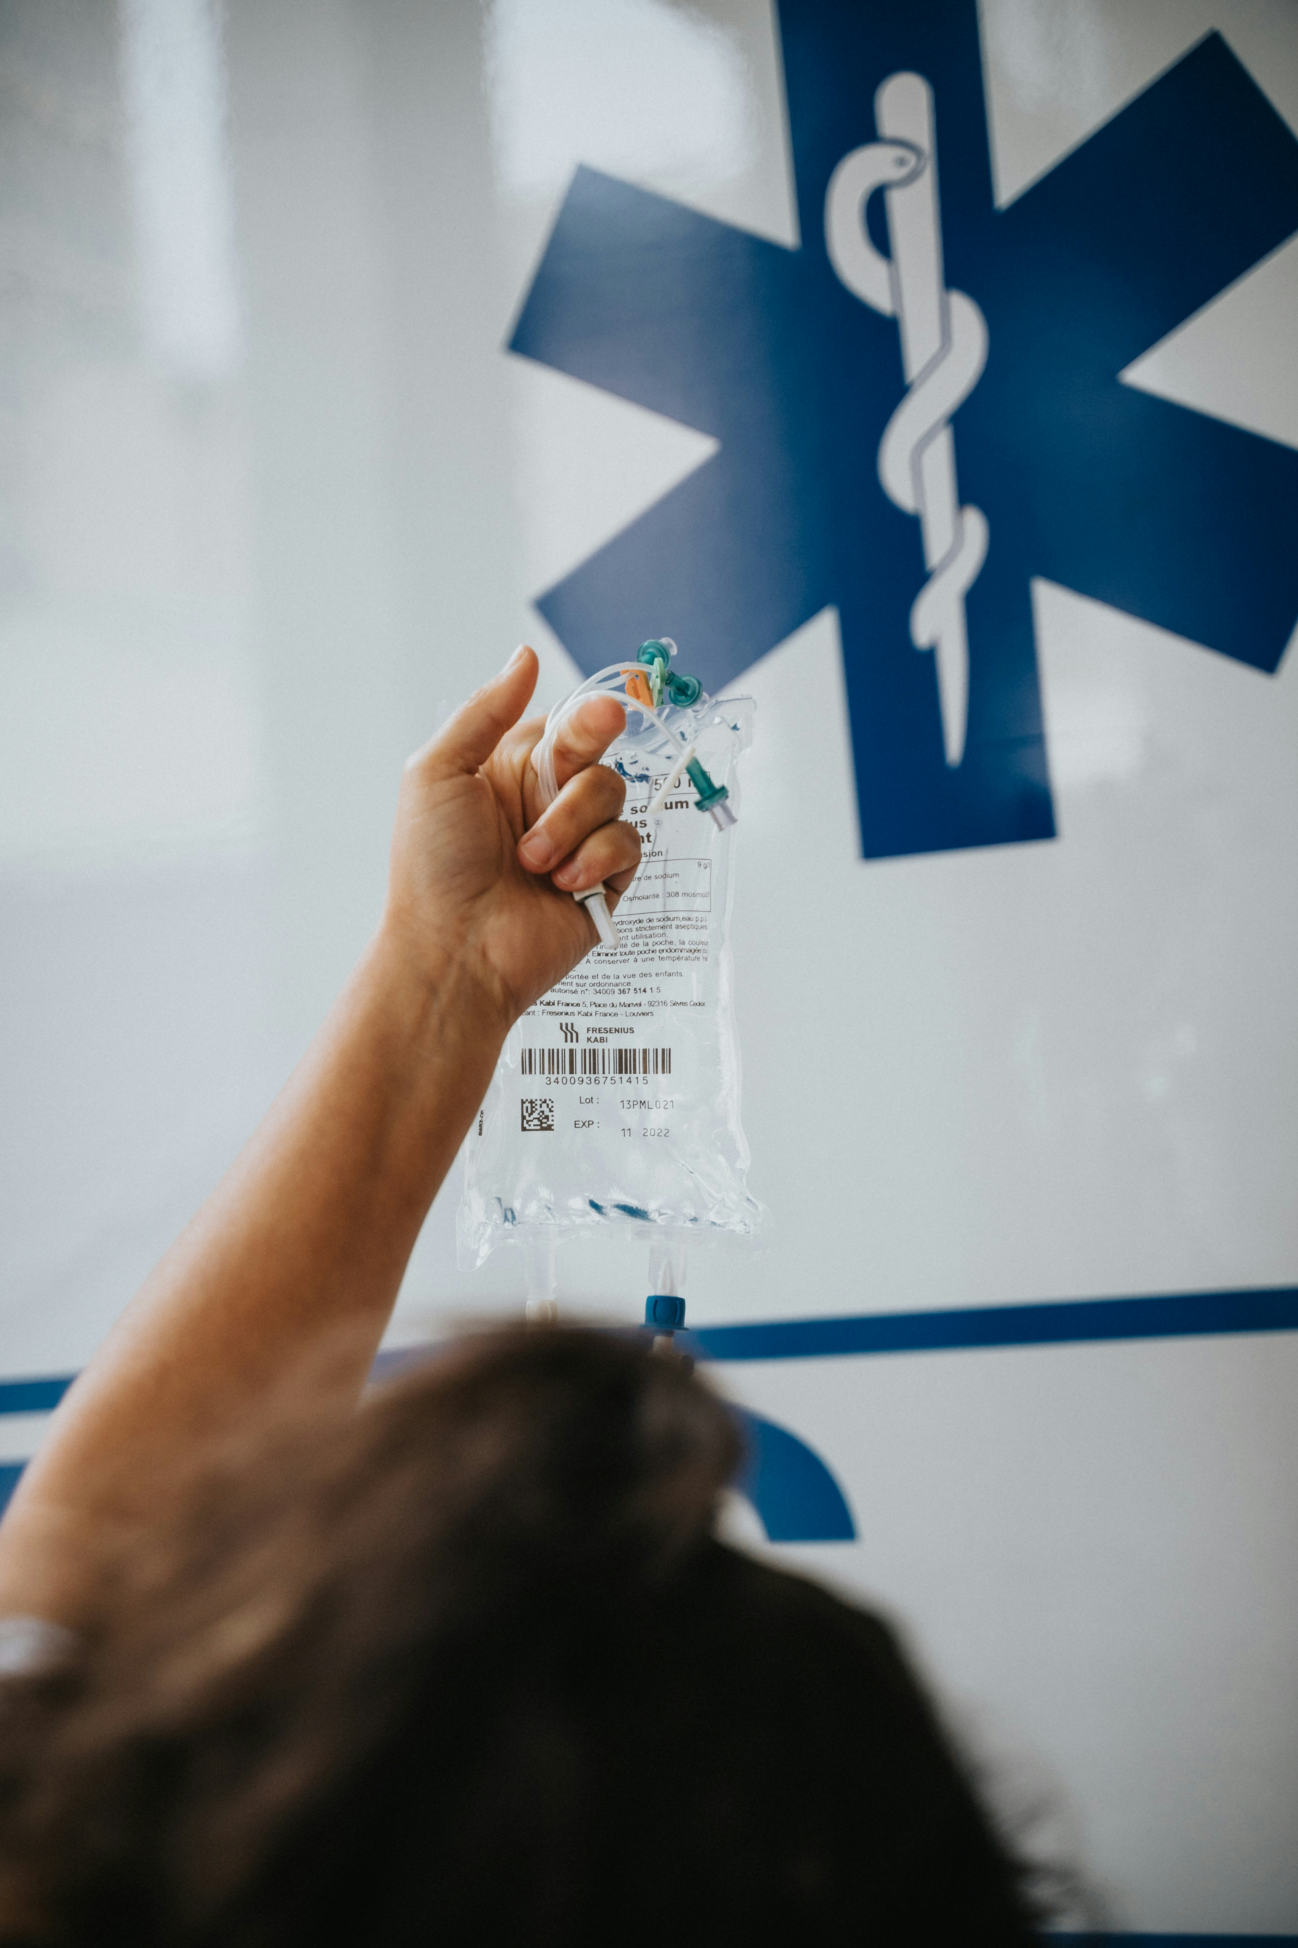
Kā rīkoties, ja cietušajam ir krampji?
6. PIRMĀS PALĪDZĪBAS PAMATA ZINĀŠANAS
6.1
6.2
6.3
6.4
Pirmās palīdzības pasākumi
6.5
Slimības
Kā tas var izskatīties?
Kā rīkoties?
Krampju lēkmes laikā sargājiet cietušo no iespējamām traumām, īpaši pasargājiet cietušā galvu.
Izsauciet Neatliekamo palīdzību.
Veiciet atdzīvināšanas pasākumus, ja nepieciešams, tikai pēc lēkmes nevis tās laikā.
Svarīgi!
Īpaši bīstami, ja lēkme ilgāka par 5 minūtēm vai lēkmes atkārtojas īsā laika periodā.
Lēkmes laikā nefiksējiet cietušo, nemēģiniet atvērt sakostos zobus un neko nelieciet mutē.
Pēc krampju lēkmes cietušais var būt apjucis, neatstājiet vienu.

Slide 41
Kā rīkoties, ja cietušajam ir krampji?
6. PIRMĀS PALĪDZĪBAS PAMATA ZINĀŠANAS
6.1
6.2
6.3
6.4
Pirmās palīdzības pasākumi
6.5
Slimības
Pēkšņi nokrīt zemē. Ķermenis kļūst stīvs, sasprindzis.
Raustīšanās, krampjainas kustības visā ķermenī.
Kā rīkoties?
Krampju lēkmes laikā sargājiet cietušo no iespējamām traumām, īpaši pasargājiet cietušā galvu.
Izsauciet Neatliekamo palīdzību.
Veiciet atdzīvināšanas pasākumus, ja nepieciešams, tikai pēc lēkmes nevis tās laikā.
Svarīgi!
Īpaši bīstami, ja lēkme ilgāka par 5 minūtēm vai lēkmes atkārtojas īsā laika periodā.
Lēkmes laikā nefiksējiet cietušo, nemēģiniet atvērt sakostos zobus un neko nelieciet mutē.
Pēc krampju lēkmes cietušais var būt apjucis, neatstājiet vienu.

Slide 42
Kā rīkoties, ja cietušajam ir sāpes krūtīs vai elpas trūkums?
6. PIRMĀS PALĪDZĪBAS PAMATA ZINĀŠANAS
6.1
6.2
6.3
6.4
Pirmās palīdzības pasākumi
6.5
Slimības
Kā rīkoties?
Nodrošiniet cietušajam mieru un svaigu gaisu.
Palīdziet/ļaujiet cietušajam ieņemt ērtāko ķermeņa pozu.
Palīdziet cietušajam ieņemt viņa paša jau zināmās zāles.
Izsauciet Neatliekamo palīdzību.
Aprūpējiet, nomieriniet cietušo.
Veiciet atdzīvināšanas pasākumus, ja nepieciešams.
Svarīgi!
Sāpes krūtīs vai elpas trūkums var liecināt par dzīvībai bīstamiem veselības traucējumiem!
Lieciet kādam savlaicīgi atnest defibrilatoru, lai nepieciešamības gadījumā varētu to lietot nekavējoties.

Slide 43
Kā rīkoties, ja cietušajam ir stipras sāpes vēderā?
6. PIRMĀS PALĪDZĪBAS PAMATA ZINĀŠANAS
6.1
6.2
6.3
6.4
Pirmās palīdzības pasākumi
6.5
Slimības
Kā rīkoties?
Palīdziet/ļaujiet cietušajam ieņemt ērtāko ķermeņa pozu.
Izsauciet Neatliekamo palīdzību.
Aprūpējiet, nomieriniet cietušo.
Veiciet atdzīvināšanas pasākumus, ja nepieciešams.
Svarīgi!
Cietušajam ērtākās pozas varētu būt guļus uz muguras ar valnīti zem ceļiem vai guļus uz sāniem ar saliektiem ceļiem.
Nedodiet medikamentus, nesildiet vēderu, nedodiet ēst vai dzert.
Neatkarīgi no sāpju esamības - vemšana ar melnu vai asiņainu saturu, vai vēdera izeja melnā krāsā var būt vēdera orgānu asiņošanas pazīme, kas apdraud cietušā dzīvību.

Slide 44
Kā palīdzēt diabēta slimniekam?
6. PIRMĀS PALĪDZĪBAS PAMATA ZINĀŠANAS
6.1
6.2
6.3
6.4
Pirmās palīdzības pasākumi
6.5
Slimības
Kā tas var izskatīties?
Kā rīkoties?
Svarīgi!
Apziniet cukura diabēta slimniekus savu paziņu vidū.
Vienā reizē dodiet 3-4 tējkarotes cukura ar ūdeni vai glāzi saldināta dzēriena (augļu sula, limonāde). Neizmantojiet cukura aizvietotājus, tie nepalīdzēs.
Cukura diabēta slimniekiem cukura līmenis var būt paaugstināts vai dažreiz strauji pazemināties.
Cukura līmeņa pazemināšanās asinīs var izraisīt dzīvībai bīstamu stāvokli.
Ja diabēta slimnieks sāk justies slikti, bet spēj klausīt komandām un norīt – dodiet cukuru vai cukuru saturošus dzērienus.
Ja pēc 15 minūtēm situācija neuzlabojas, izsauciet Neatliekamo palīdzību un atkārtoti dodiet cukuru vai cukuru saturošus dzērienus.
Ja 15 minūšu laikā slimnieka stāvoklis uzlabojas, dodiet vieglu uzkodu (piemēram maizes šķēli, cepumus).
Aprūpējiet, nomieriniet saslimušo.
Veiciet atdzīvināšanas pasākumus, ja nepieciešams.
Notes:
Kā tas var izskatīties? Slimnieka veselības stāvoklis var strauji pasliktināties/mainīties. Var būt reiboņi, ģīboņi, nervozitāte, neparasta izturēšanās: garastāvokļa svārstības, agresija, apjukums, koncentrēšanās spēju zudums, kā arī pazīmes, kas atgādina alkohola reibumu. Var pat attīstīties bezsamaņa.

Slide 45
Kā palīdzēt insulta gadījumā?
6. PIRMĀS PALĪDZĪBAS PAMATA ZINĀŠANAS
6.1
6.2
6.3
6.4
Pirmās palīdzības pasākumi
6.5
Slimības
Kā tas var izskatīties?
Kā rīkoties?
Atpazīstiet insultu un rīkojieties pēc shēmas “ĀTRI”.
Atsmaidiet (lūdziet cilvēku pasmaidīt un novērtējiet, vai sejas vienā pusē acu vai mutes kaktiņš nav noslīdējis uz leju).
Turiet (pārbaudiet, vai cilvēks spēj vienlaikus pacelt un patstāvīgi noturēt abas rokas).
Runājiet (pārbaudiet, vai cilvēks spēj runāt un pateikt vai atkārtot vienkāršu teikumu).
Izsauciet (ja cilvēks nespēj veikt kaut vienu no šīm darbībām, nekavējoties izsauciet Neatliekamo palīdzību).
Aprūpējiet, nomieriniet saslimušo.
Veiciet atdzīvināšanas pasākumus, ja nepieciešams.
Ā
T
R
I
Insults ir galvas smadzeņu bojājums, kura cēlonis ir asinsrites traucējumi galvas smadzenēs, kas apdraud cietušā dzīvību.
Notes:
Kā tas var izskatīties? Vienas ķermeņa puses paralīze, notirpums, vājums, grūtības runāt vai saprast citu teikto, kā arī redzes traucējumi, reibonis, līdzsvara un koordinācijas traucējumi.

Slide 46
6.5. Aptieciņas saturs

Slide 47
Pirmās palīdzības aptieciņas satura minimums
6. PIRMĀS PALĪDZĪBAS PAMATA ZINĀŠANAS
6.1
6.2
6.3
6.4
6.5
Aptieciņas saturs
Nr.p.k. | Pirmās palīdzības aptieciņas medicīnisko materiālu nosaukumi, izmēri, iepakojuma veids | Minimālais skaits
1. | Komplekta medicīnisko materiālu saraksts valsts valodā | 1
2. | Vienreiz lietojami cimdi iepakojumā | 2 pāri
3. | Spraužamadatas | 4
4. | Šķēres (10 - 14 cm) ar noapaļotiem galiem | 1
5. | Mākslīgās elpināšanas maska ar vienvirziena gaisa vārstuli iepakojumā | 1
6. | Trīsstūrveida pārsējs (96 x 96 x 136 cm) iepakojumā | 2
7. | Leikoplasts (2 - 3 cm) spolē | 1
8. | Brūču plāksteri (dažādu izmēru) sterilā iepakojumā | 15
9. | Tīklveida pārsējs Nr. 3 (40 cm) | 3
10. | Folijas sega (viena puse metalizēta, otra spilgtā krāsā) iepakojumā | 1
11. | Marles saites (4 m x 10 cm) sterilā iepakojumā | 4
12. | Marles saites (4 m x 5 cm) sterilā iepakojumā | 2
13. | Pārsienamās paketes sterilā iepakojumā | 2
14. | Marles komprese (600 x 800 mm) sterilā iepakojumā | 1
15. | Marles komprese (400 x 600 mm) sterilā iepakojumā | 1
16. | Marles komprese (100 x 100 mm) sterilā iepakojumā | 5
Ieteicams papildināt aptieciņas saturu ar vismaz divām medicīniskām sejas maskām vai respiratoriem bez vārsta ar drošības pakāpi FFP2 – FFP3.

